Slide 2
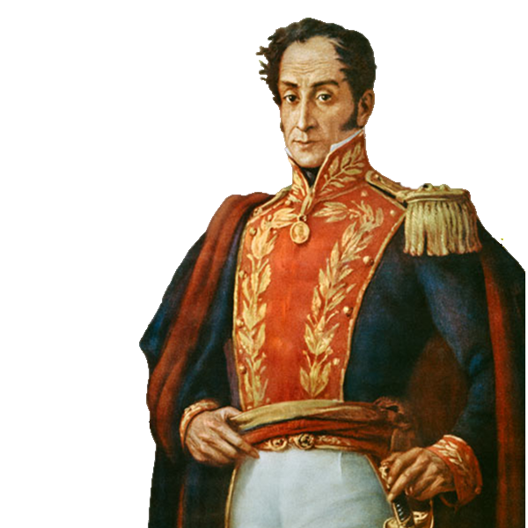




Simón Bolívar
1782
1813
1819-1830
1981
Infância
Vida Adulta
Grã-Colômbia
Herói

Slide 3
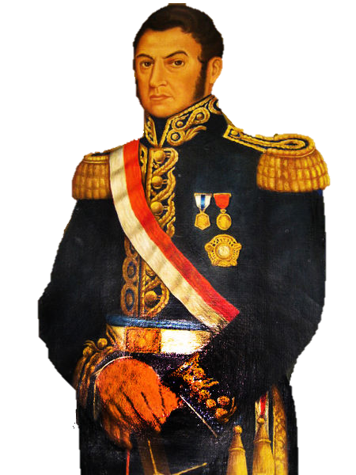




José de San
Martin
1778
1813
1797
1798
Infância
Independência da Espanha
Novo
Subtenente
Batalhas Navais

